Slide 1
স্বাগত
সবাইকে

Slide 2
পরিচিতি
উপস্থাপনায়
বিষয়
মোহাদ আব্দুল মজিদ মিঞা
শ্রেণি –সপ্তম
সহকারি শিক্ষক গণিত
বিষয় – বিজ্ঞান
কামাল বাজার ফাজিল মাদরাসা
অধ্যায় – তৃতীয়
বিশ্বনাথ , সিলেট ।
০১৭২০-৫৬৫২৫২

Slide 3
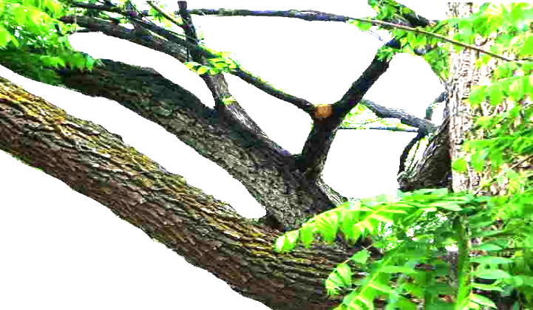
শিক্ষার্থীবৃন্দ, বলতো চিত্রে উদ্ভিদের অংশের নাম কি ?
কান্ড

Slide 4
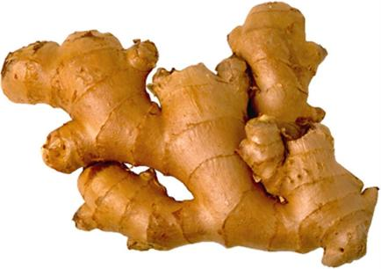
শিক্ষার্থীবৃন্দ, বলতো চিত্রের আদা কি রকম কান্ড ?
রুপান্তরিত কান্ড

Slide 5
আজকের আলোচ্য পাঠ – রুপান্তরিত কান্ড

Slide 6
শিখনফল
এই পাঠ শেষে শিক্ষার্থীরা ...
রুপান্তরিত কান্ড কী তা বলতে পারবে,
রুপান্তরিত কান্ডের প্রকারভেদ বর্ণনা করতে পারবে,
রুপান্তরিত কান্ডের গঠন ব্যাখ্যা করতে পারবে ।

Slide 7
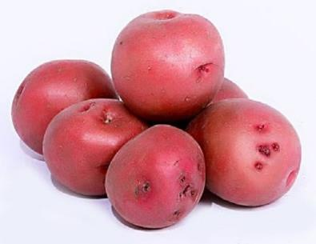
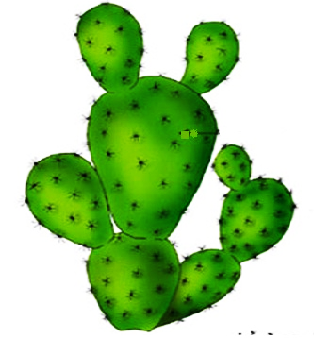
শিক্ষার্থীবৃন্দ, নিচের ছবি দুটি পর্যবেক্ষণসহ লক্ষ কর ।
আলু
ফনীমনসা
ছবি দুটির আলু মাটির নিচের এবং ফনীমনসা মাটির উপরের কান্ড। আবস্থানগত কারণে কান্ডের আকৃতিগত পরিবর্তন হয়েছে।

Slide 8
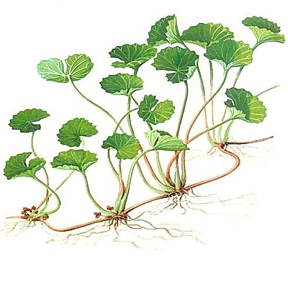
নিচের ছবিটি পর্যবেক্ষণসহ লক্ষ কর।
থানকুনি
বিশেষ কার্য সম্পাদনের জন্য থানকুনির কান্ড রুপান্তরিত হয়েছে।
তাই বলা যায়, বিভিন্ন ধরনের কাজ সম্পন্ন করার জন্য কান্ডের আকৃতিগত ও অবস্থাগত
পরিবর্তন ঘটে। কান্ডের এ ধরনের পরিবর্তনকে কান্ডের রুপান্তর বলে।

Slide 9
একক কাজ
রুপান্তরিত কান্ড কী ?

Slide 10
অবস্থান অনুযায়ী রুপান্তরিত কান্ড তিন প্রকার-
১.
ভূ-নিম্নস্থ
২.
অর্ধ বায়বীয়
৩.
বায়বীয়

Slide 11
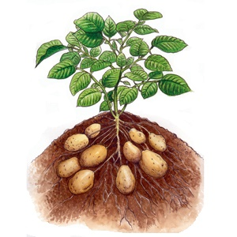
ভূ-নিম্নস্থ রুপান্তরিত কান্ডঃ-
প্রতিকূল পরিবেশে টিকে থাকা, খাদ্য সঞ্চয় ও অঙ্গজ উপায়ে বংশবিস্তার করার জন্য কিছু কিছু উদ্ভিদের
কান্ড মাটির নিচে বৃদ্ধি পায়। এরা ৪ প্রকার যথা- ১. স্ফীত কন্দ ২. রাইজোম ৩. কন্দ ৪. গুড়ি কন্দ ।

Slide 12
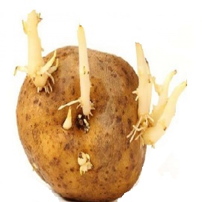
স্ফীত কন্দ বা টিউবারঃ-
চোখ
স্ফীত কন্দে পর্ব, পর্বমধ্য, শঙ্কপত্র ও কাক্ষিক মুকুল থাকে। শঙ্কপত্রের কক্ষে গর্তের মত অংশকে “ চোখ” বলে। অনুকুল ঋতুতে “চোখ” হতে কাক্ষিক মুকুল বৃদ্ধি পেয়ে নতুন উদ্ভিদ সৃষ্টি করে। খাদ্য সঞ্চয়ের জন্য স্ফীত হয়ে এরা গোলাকার রুপ ধারণ করে।

Slide 13
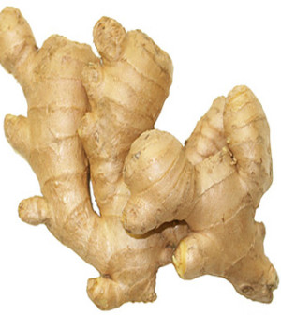
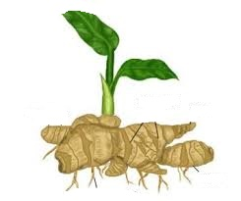
রাইজোমঃ-
আদা
এরা মাটির নিচে খদ্য সঞ্চয় করে সমান্তরাল বা খড়াভাবে অবস্থান করে । এদের সুপুষ্ট পর্ব পর্বমধ্য থাকে।
পর্ব হতে শঙ্কপত্র ও অস্থানিক মূল বের হয়। শঙ্কপত্রের কক্ষে কাক্ষিক মুকুল উৎপন্ন হয়।

Slide 14
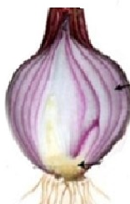
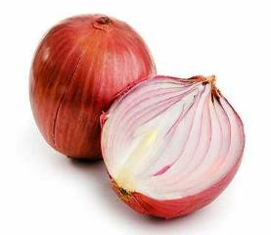
কন্দঃ-
রসাল শঙ্কপত্র
শীর্ষ মুকুল
কাক্ষিক মুকুল
কান্ড
পিয়াজ
অস্থানিক মুল
এদের কান্ড খুবই ছোট , গোলাকার উত্তল হয় । পর্ব ও পর্বমধ্য সংকোচিত।
পুরু ও রসালো শঙ্কপত্রগুলো এমন ভাবে অবস্থান করে যে কন্দটি দেখা
যায় না । এ কান্ডের নিচের দিক্ক থেকে প্রচুর অস্থানিক গুচ্ছমূল বের হয়।

Slide 15
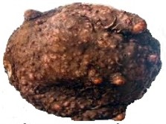
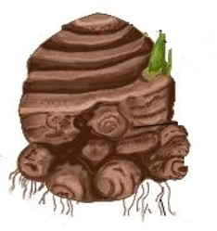
গুড়িকন্দঃ-
কাক্ষিক মুকুল
অস্থানিক মূল
ওলকচু
শিশু গড়িকন্দ
গুড়িকন্দঃ- এ ধরণের কান্ড বেশ বড় হয়। আকৃতিতে প্রায় গোলাকার। এতে সুস্পষ্ট পর্ব ও পর্বমধ্য থাকে।
শঙ্কপত্রের কক্ষে উৎপন্ন কাক্ষিক মুকুলগুলি বড় হয়ে শিশু গুড়িকন্দ সৃষ্টি করে।

Slide 16
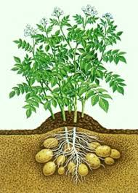
জোড়ায় কাজ
গোল আলু মূল না কান্ড ব্যাখ্যা কর ?

Slide 17
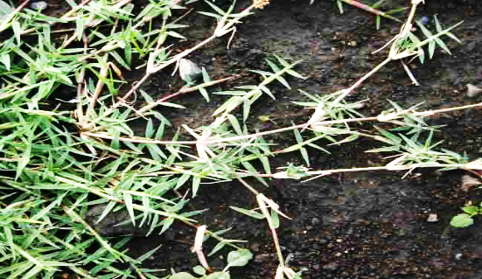
অর্ধবায়বীয় রুপান্তরিত কান্ডঃ-
দুর্বাঘাস
নরম কান্ডযুক্ত উদ্ভিদে একধরনের বিশেষ শাখা উৎপন্ন হয়। এ শাখগুলো অঙ্গজ প্রজননের মাধ্যমে নতুন উদ্ভিদের সৃষ্টি
করে থাকে। মাটির উপরে বা সামান্য নিচে অবস্থিত এ ধরণের দুর্বল শায়িত রুপান্তরিত কান্ডকে অর্ধবায়বীয় কান্ড বলে।
এরা ৪ প্রকার যথা- ১. ধাবক, ২. বক্র ধাবক, ৩. আফসেট, ৪. উর্ধবধাবক ।

Slide 18
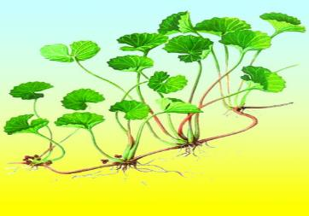
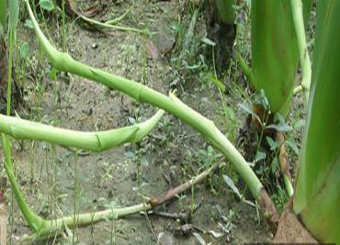
রানার বা ধাবকঃ- যে সকল উদ্ভিদের কান্ডের নিচের পর্বের কাক্ষিক মুকুল থেকে যে শায়িত শাখা জন্মায় তাকে ধাবক বলে।
রানার
থানকুনি
স্টোলন বা বক্র ধাবকঃ- এ সকল উদ্ভিদের গোড়া থেকে লম্বা শাখা বের হয়। এ শাখার শুধুমাত্র পর্বগুলো অস্থানিক মূলের সাহায্যে মাটি ধরে রাখে বাকি শাখাটি বক্রভাবে অবস্থান করে। কক্ষে সৃষ্ট মুকুল থেকে পরে নতুন উদ্ভিদ জন্মায়।
স্টোলন
কচুগাছ

Slide 19
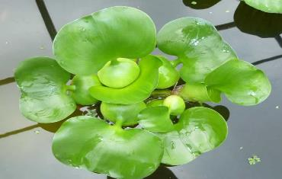
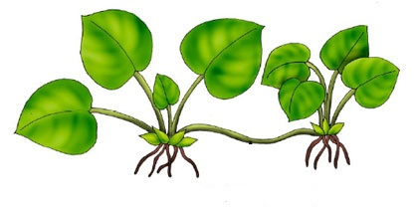
অফসেটঃ- কিছু জলজ উদ্ভিদের পর্বমধ্যগুলো ছোট ও মোটা হওয়ার কারণে কান্ডকে খর্বাকৃতি দেখায়। এ সকল উদ্ভিদকে অফসেট বলে।
অফসেট
সাকার বা উর্ধবধাবকঃ- এ সকল উদ্ভিদের শায়িত কাক্ষিক মুকুল থেকে শাখা উৎপন্ন হয়ে শাখাটির অগ্রভাগ মাটির উপরে চলে আসে এবং নতুন উদ্ভিদ উৎপন্ন করে।
সাকার

Slide 20
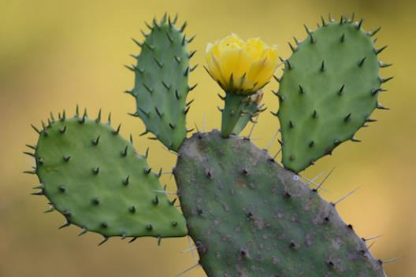
বায়বীয় রুপান্তরিত কান্ডঃ-
এ সকল কান্ড মাটির উপরে স্বাভাবিক কান্ডের মত অবস্থান করে কিন্তু বিশেষ ধরণের কাজ
যেমন- খাদ্য তৈরী, অঙ্গজ প্রজনন, আত্মরক্ষা, আরোহণ ইত্যাদি কাজের জন্য রুপান্তরিত হয়ে
থাক । এরা ৪ প্রকার যথা- ১. পর্ণ কান্ড, ২. শাখা কণ্টক, ৩.শাখা আকর্ষী, ৪. বুলবিল ।

Slide 21
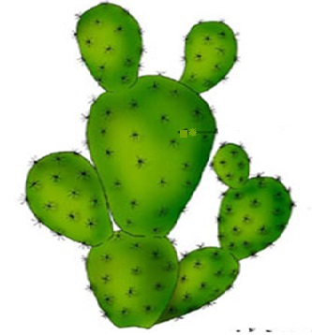
পর্ণ কান্ডঃ- এ ধরণের কান্ড পাতার মত সবুজ হয় যার ফলে এরা নিজেদের খাদ্য নিজেরাই তৈরী করতে পারে। পাতাগুলো কাঁটায় পরিণত হয়ে আত্মরক্ষার কাজ করে।
পর্ণ কান্ড
শাখা কণ্টকঃ- অনেক সময় কাক্ষিক মুকুল শাখা মুকুল তৈরী না করে শক্ত ও সুঁচালো কাঁটায় রুপান্তরিত হয়।
শাখা কণ্টক

Slide 22
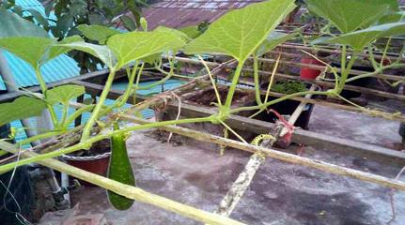
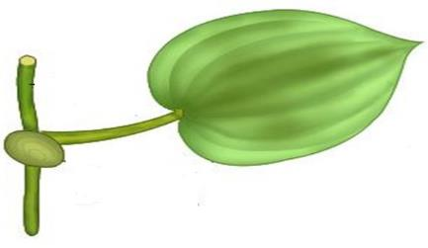
শাখা আকরষীঃ- দুর্বল আরোহী উদ্ভিদের পত্রকক্ষ থেকে সুতার মত সরু, লম্বা ও প্যাঁচানো যে অংশগুলো বের হয় তাকে শাখা আকর্ষী বলে। আকর্ষীতে পাতা উৎপন্ন হয় না।
শাখা আকর্ষী
বুলবিলঃ- কোনো কোনো আরোহী উদ্ভিদের কাক্ষিক মুকুল শাখায় পরিণত না হয়ে প্রচুর খাদ্য সঞ্চয় করে গোলাকার মাংশ পিন্ডের আকার ধারণ করে । এরাই বুলবিল।
বুলবিল
বুলবিল

Slide 23
দলগত কাজ
এই ক্লাসে ব্যবহার হয় নাই এরুপ পাঁচটি ভূ-নিম্নস্থ রুপান্তরিত কান্ডের উদ্ভিদের নাম লিখ ।
এই ক্লাসে ব্যবহার হয় নাই এরুপ পাঁচটি অর্ধবায়বীয় রুপান্তরিত কান্ডের উদ্ভিদের নাম লিখ ।
এই ক্লাসে ব্যবহার হয় নাই এরুপ পাঁচটি বায়বীয় রুপান্তরিত কান্ডের উদ্ভিদের নাম লিখ ।

Slide 24
মূল্যায়ন
ধাবক কাকে বলে ?
অফসেট বলতে কী বোঝ ?
ওলকচুর কান্ড কী জাতীয় ?
ক. কন্দ
খ. গুড়িকন্দ
গ. টিউবার
ঘ. রাইজোম

Slide 25
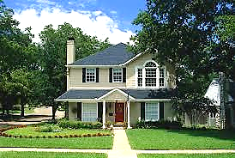
বাড়ির কাজ
আলু এবং আদা এই কান্ড দুটির গঠনগত তুলনামূলক আলোচনা কর ?

Slide 26
ধন্যবাদ
সবাইকে

